Slide 1
양자컴퓨터 & 임베디드 구현 특강
서화정

Slide 2
양자컴퓨터와 구현
임베디드 시스템과 구현

Slide 3

1945년 12월 최초의 디지털 컴퓨터 ENIAC 개발
일반적인 목적의 프로그래밍이 가능
기계식 컴퓨터에 비해 약 1,000배 이상 빠른 성능

Slide 4
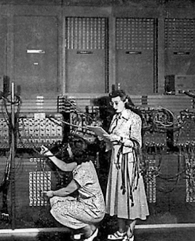
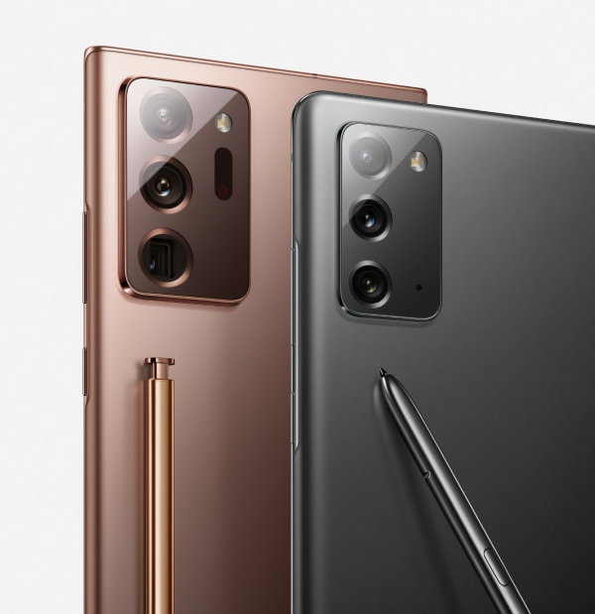
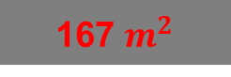
1945
2020
27 ton
208 g
167 $m^{2}$
6.9 inch
150 kW
4,500 mAh

Slide 5
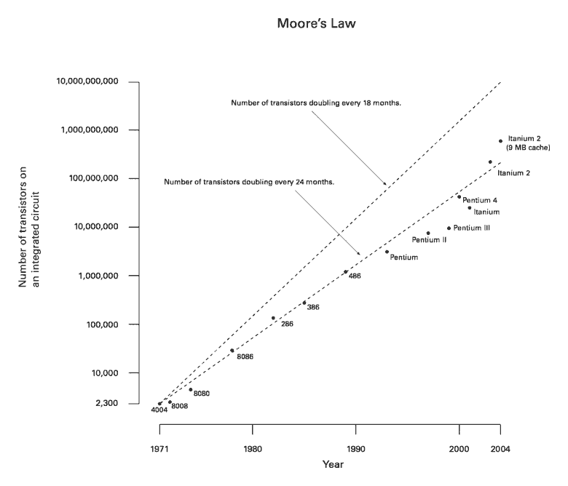
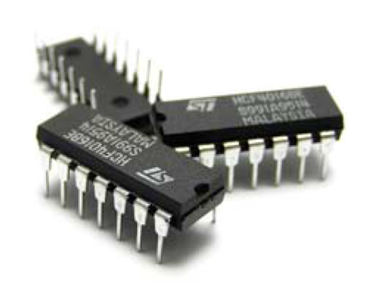
새로운 도전
무어의 법칙의 종말
18개월마다 반도체 집적회로의 성능이 2배로 증가
2010년대 후반 한계에 봉착 → 많은 프로세서 탑재로 성능 개선 → 컴퓨터 거대화와 대규모 전력 소모
성능 개선을 위한 새로운 패러다임 필요

Slide 6
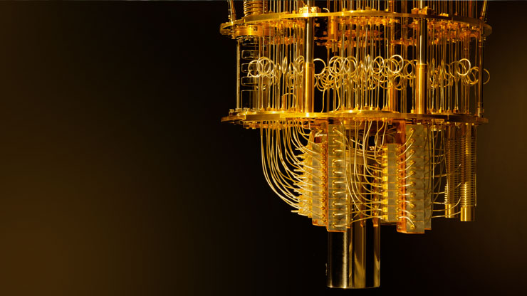
양자 컴퓨터
2017년 10월 23일
IBM에서 49 큐비트 양자컴퓨터 시뮬레이션 성공
2018년 3월
구글에서 72 큐빗 칩을 선보임
2019년 1월
IBM에서 IBM Q (20큐빗)라는 최초의 상용 양자 컴퓨터를 선보임

Slide 7
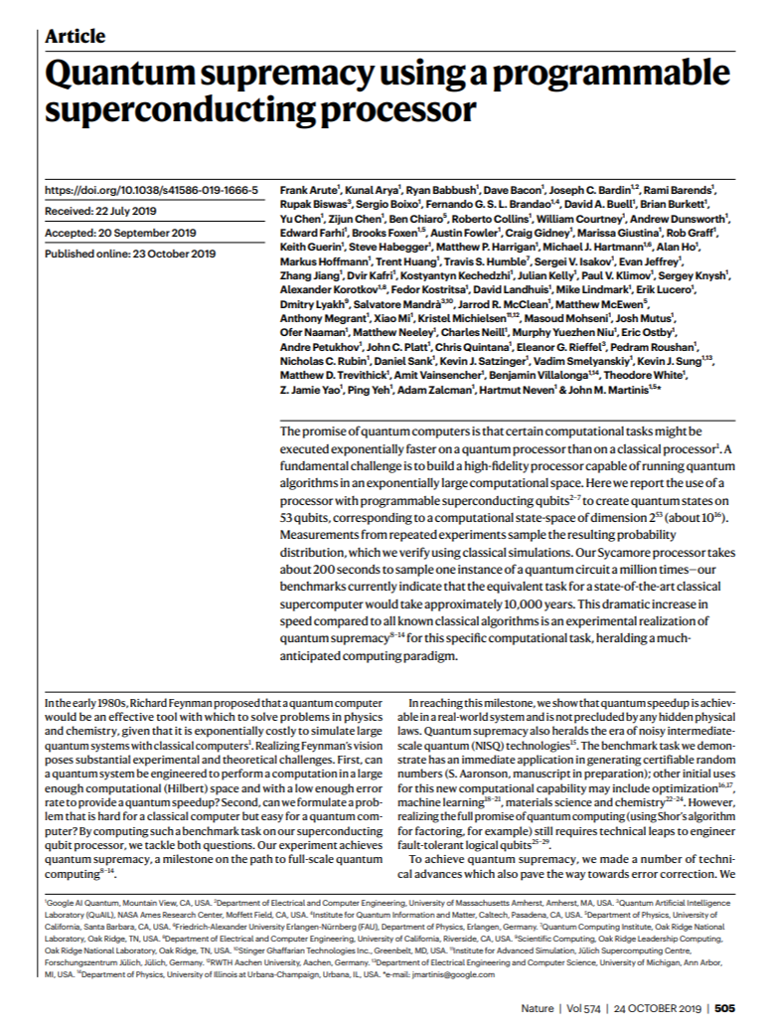
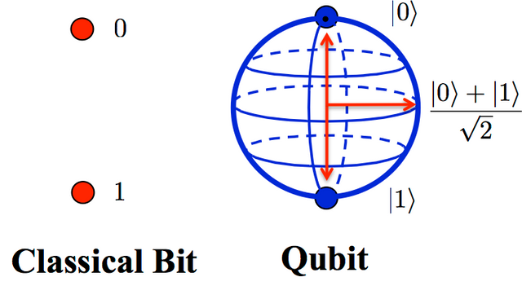
양자 컴퓨터의 출현
2019년 10월 23일
구글 양자컴퓨터 supremacy 발표
어려운 난수성 문제
슈퍼컴퓨터 (10,000년) vs 양자컴퓨터 (3분 20초)

Slide 8
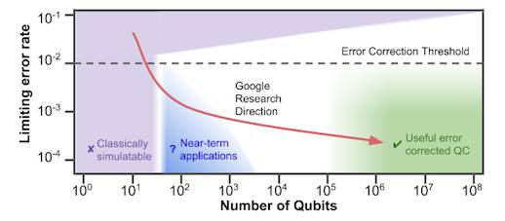
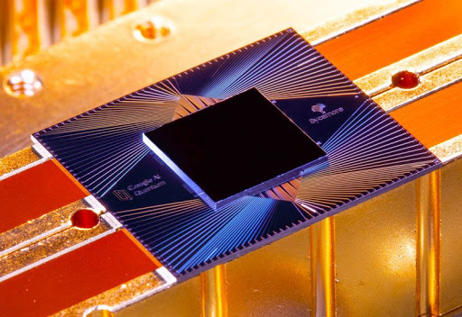
양자 컴퓨터의 구성
양자 중첩
인자는 여러 상태를 확률적으로 가지고 있음
측정 시 단 하나의 상태로 결정
양자 얽힘
과거에 상호작용했던 입자들이 어떤 특별한 관계를 유지하는 것
한 입자의 특성을 측정했을 때 멀리 떨어진 다른 한 입자의 특성이 즉시 바뀜

Slide 9
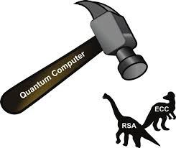
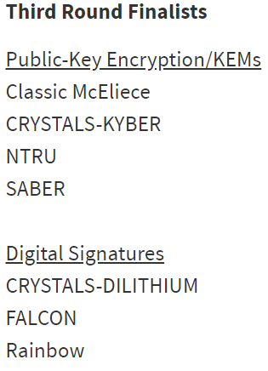
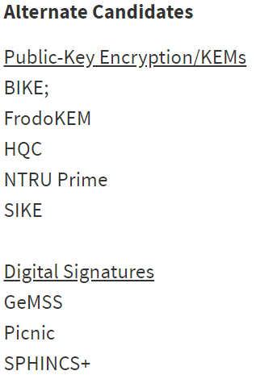
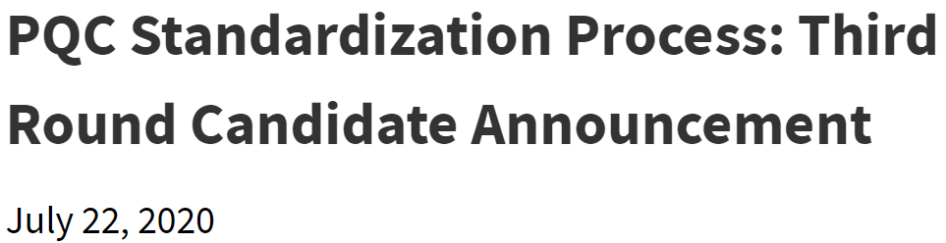
현대 암호의 위기
쇼어 알고리즘
현대 암호 RSA/ECC는 소인수 분해/이산 대수 문제에 기반
하지만 양자 컴퓨터 상에서는 순식간에 소인수 분해가 됨
현대 공개키 알고리즘은 더 이상 사용 불가능
공개키 암호에 대한 차선책

Slide 10
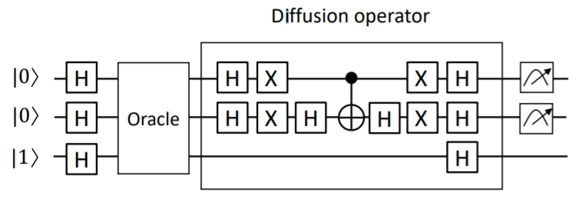
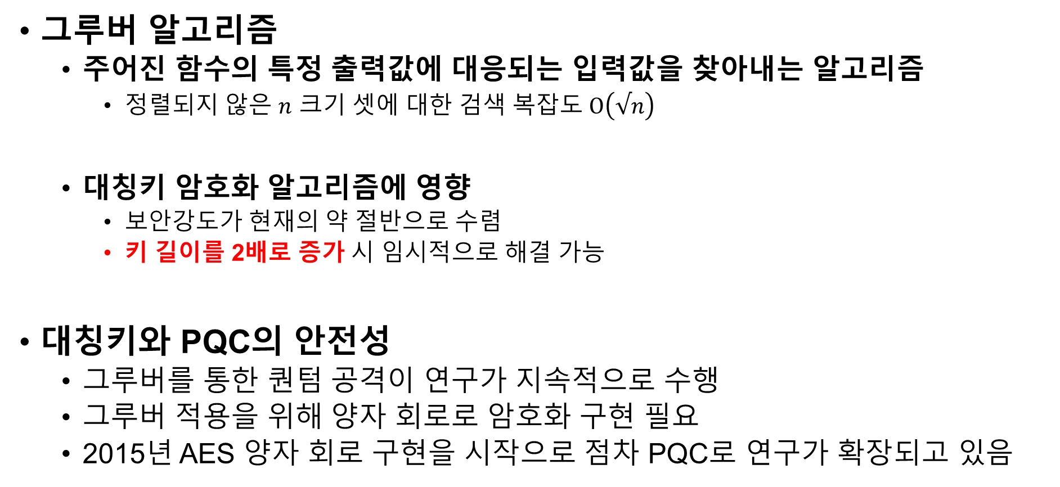
현대 암호의 위기
그루버 알고리즘
주어진 함수의 특정 출력값에 대응되는 입력값을 찾아내는 알고리즘
정렬되지 않은 $n$ 크기 셋에 대한 검색 복잡도 $O\left(√n\right)$
대칭키 암호화 알고리즘에 영향
보안강도가 현재의 약 절반으로 수렴
키 길이를 2배로 증가 시 임시적으로 해결 가능
대칭키와 PQC의 안전성
그루버를 통한 퀀텀 공격이 연구가 지속적으로 수행
그루버 적용을 위해 양자 회로로 암호화 구현 필요
2015년 AES 양자 회로 구현을 시작으로 점차 PQC로 연구가 확장되고 있음

Slide 11
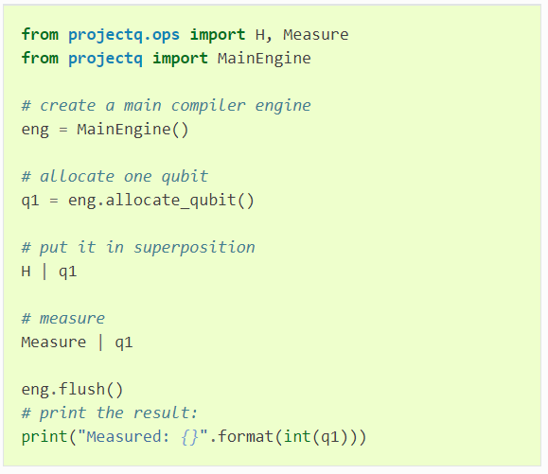
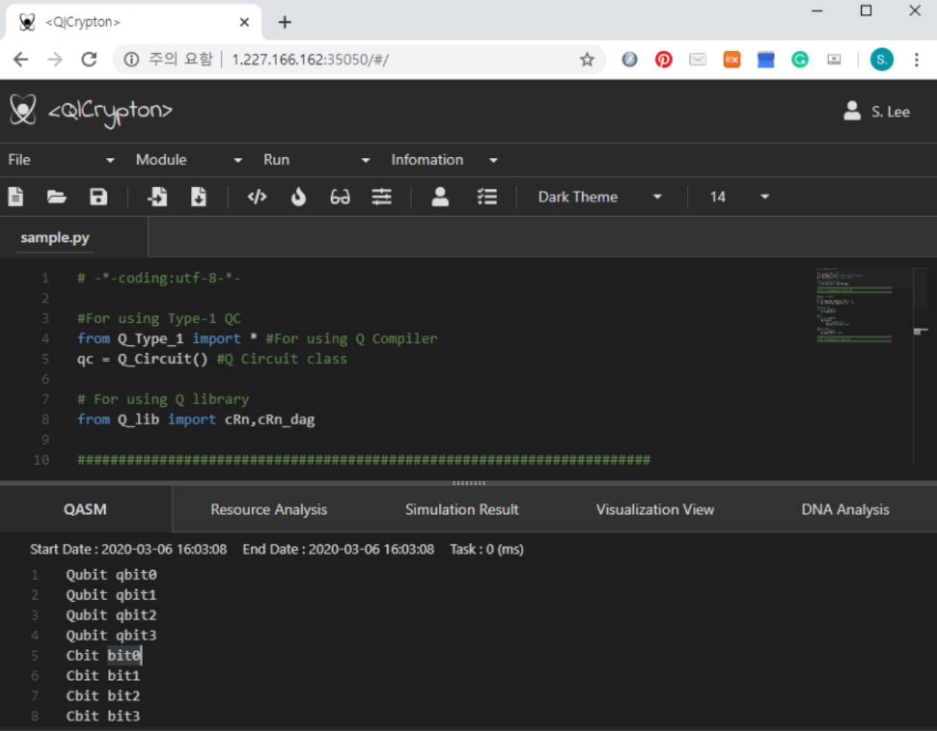
양자 회로 프로그래밍
ProjectQ
Python 프로그래밍 언어를 통해 양자 회로 구성
시뮬레이터 혹은 실제 IBM 양자 장비를 통해 실행 가능
Qiskit
IBM에 의해 개발된 오픈 소스 프로젝트
Python, Swift 혹은 Java 지원
OpenQASM에 기반하고 있음
Q#
마이크로 소프트에 의해 제작된 양자 개발 툴
국내
ETRI <Q|Crypton>

Slide 12
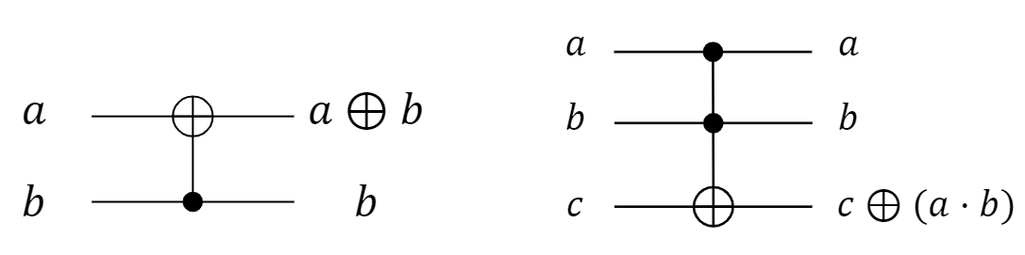
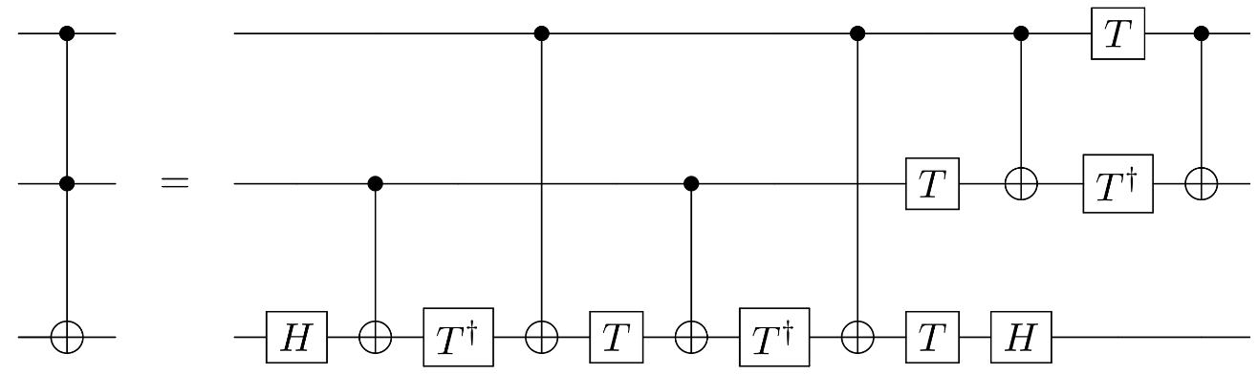
핵심 양자 회로
양자 회로의 핵심 연산자
CNOT 게이트: XOR 연산
Toffoli 게이트: AND 연산 (곱셈)

Slide 13
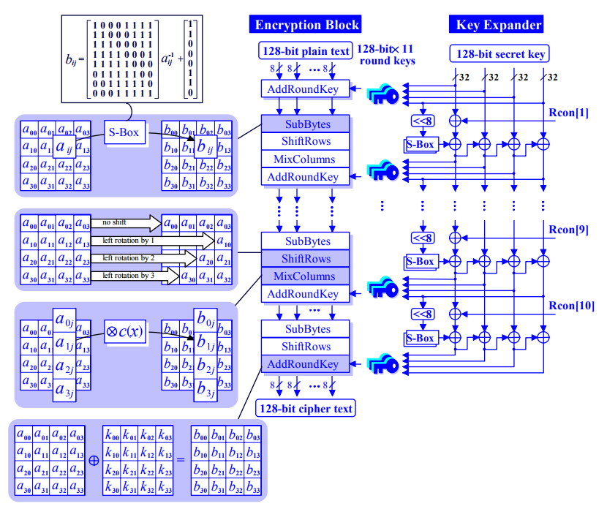
AES 블록 암호
1998년도 개발된 블록 암호
SPN 구조
128, 192, 256-비트 키 길이
128-비트 블록 길이

Slide 14
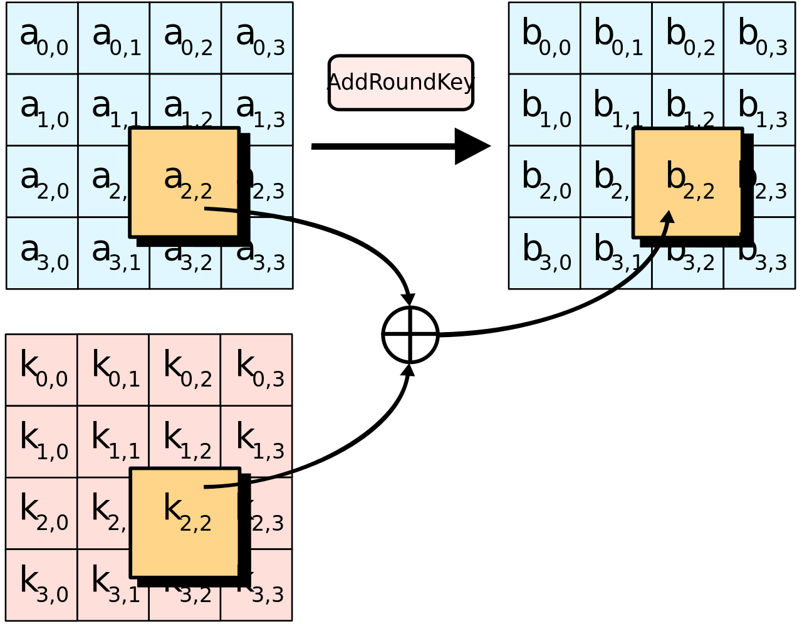
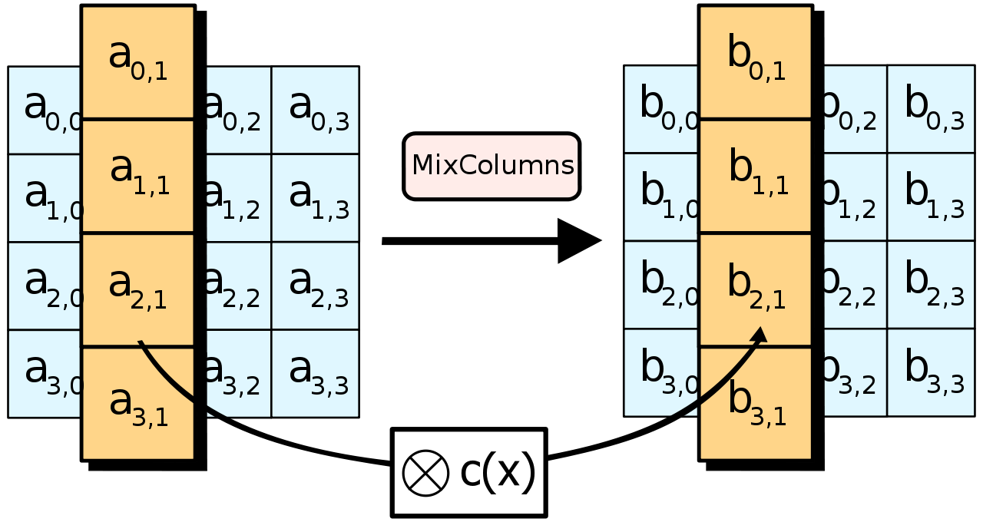
Grover on AES
AddRoundKey/MixColumns
XOR 연산자로 구현 (=CNOT)

Slide 15
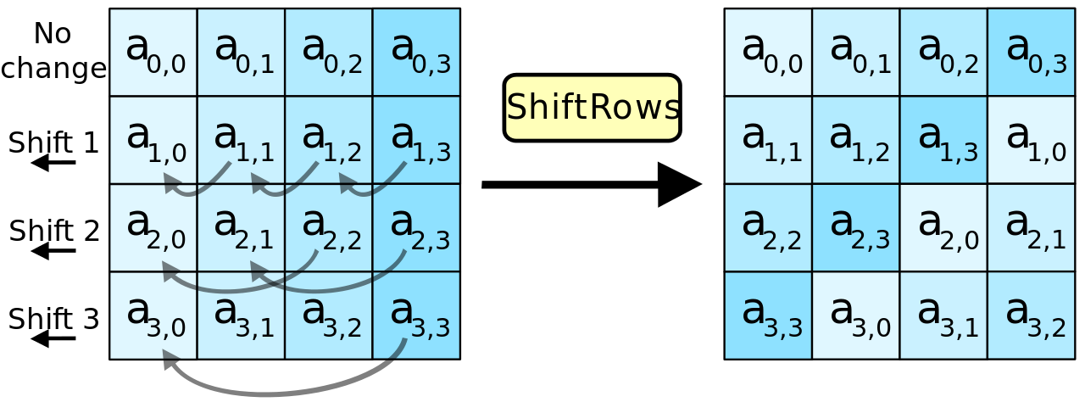
Grover on AES
ShiftRows
큐빗 간 연결을 조정

Slide 16
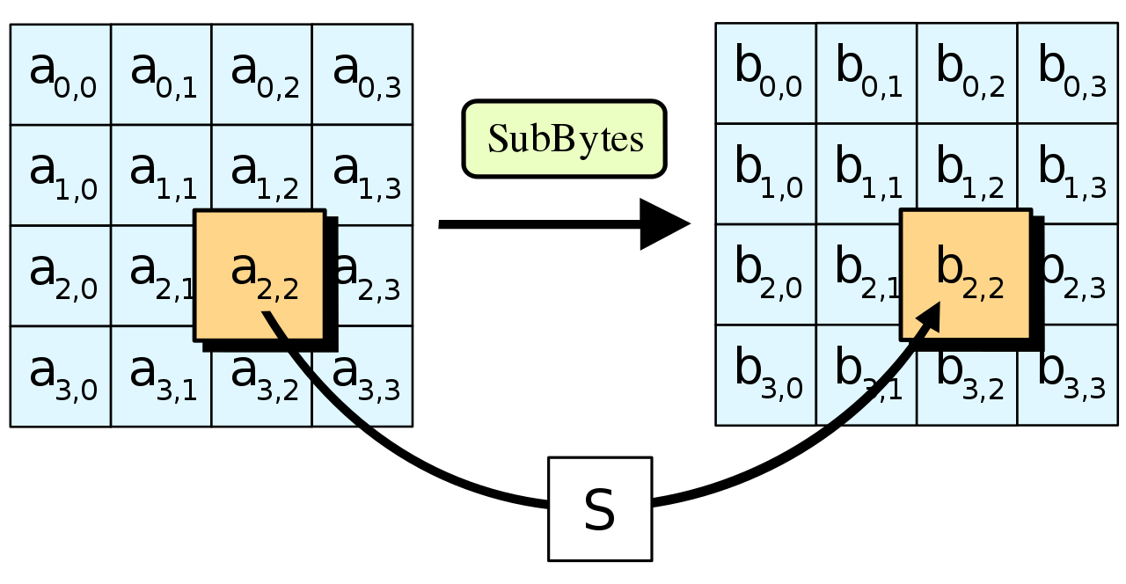
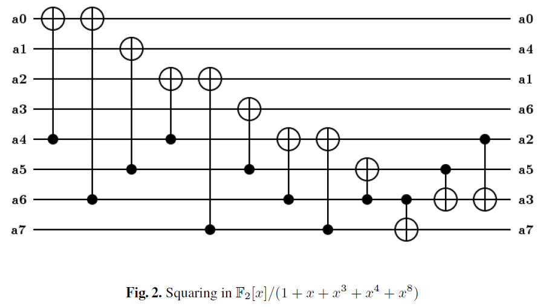
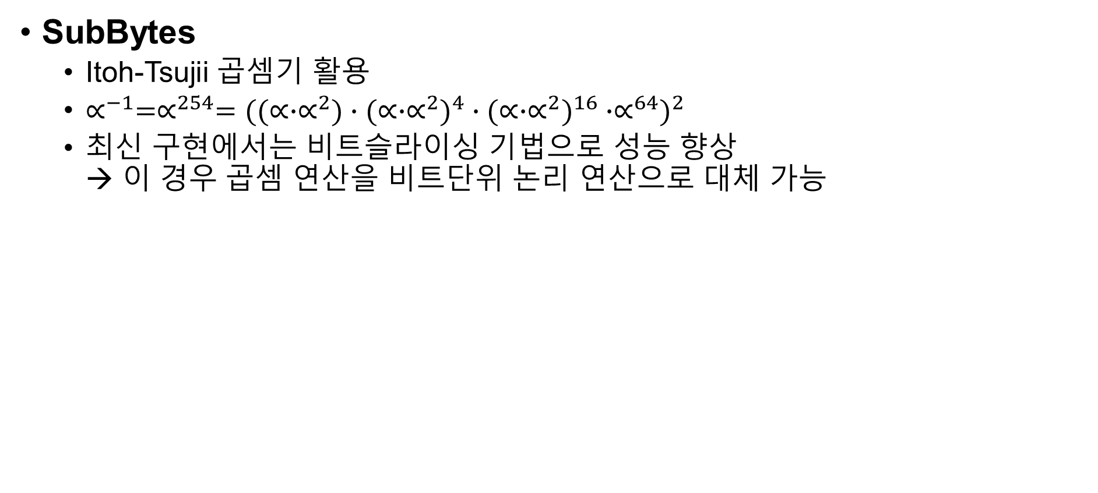
Grover on AES
SubBytes
Itoh-Tsujii 곱셈기 활용
$∝^{−1}=∝^{254}=((∝∙∝^{2})∙(∝∙∝^{2})^{4}∙(∝∙∝^{2})^{16}∙∝^{64})^{2}$
최신 구현에서는 비트슬라이싱 기법으로 성능 향상 → 이 경우 곱셈 연산을 비트단위 논리 연산으로 대체 가능

Slide 17
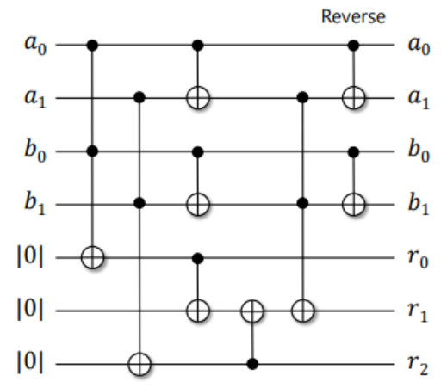
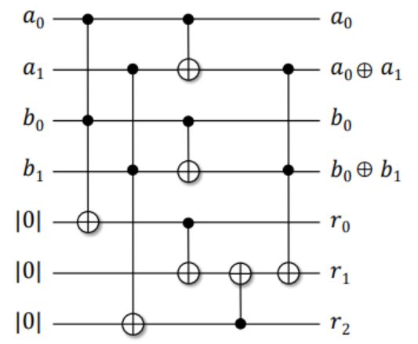
Grover on AES
SubBytes
바이너리 필드 상에서의 곱셈
Non-reversible Karatsuba multiplication
Reversible Karatsuba multiplication

Slide 18
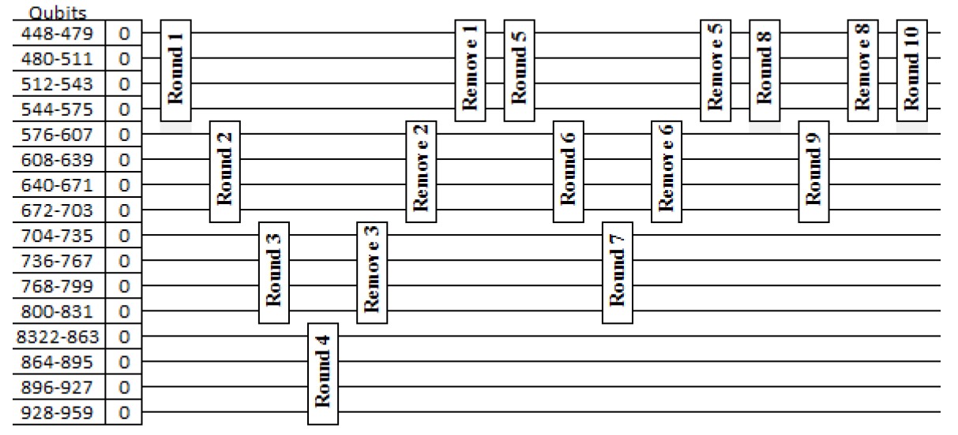
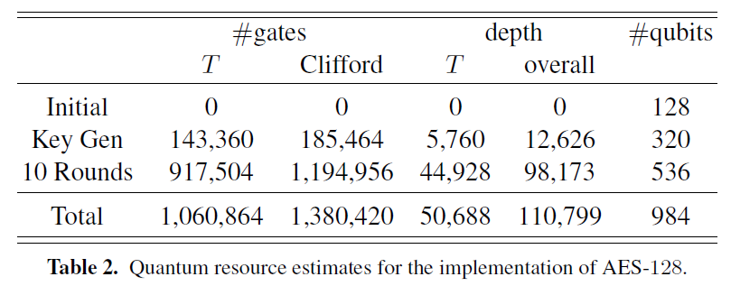
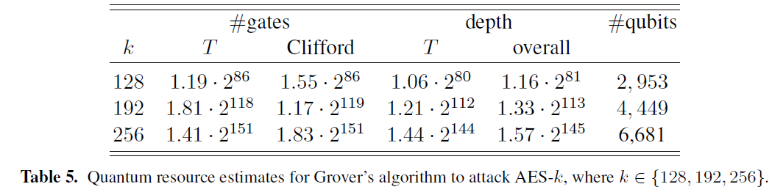
Grover on AES
Round 4, 7, 9에 대한 리버서블 구현이 불가능

Slide 19
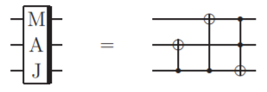
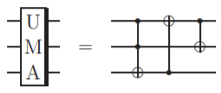
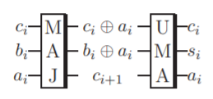
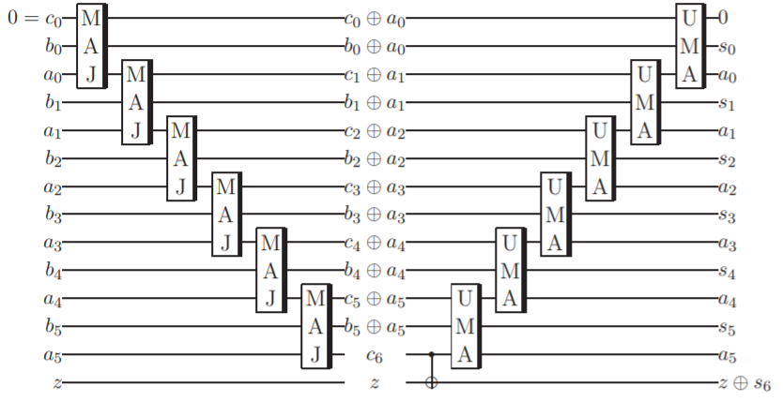
Grover on Korean Block Cipher
ARX 기반 Korean Block Ciphers
HIGHT
LEA
CHAM
가장 높은 연산 부하량
Addition
Rotation
XOR

Slide 20
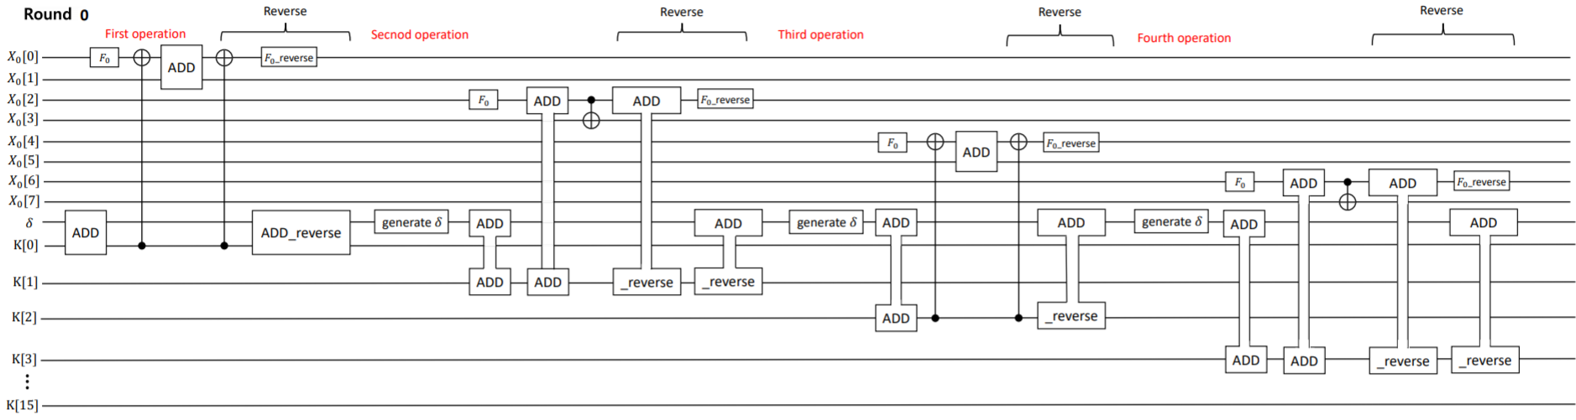
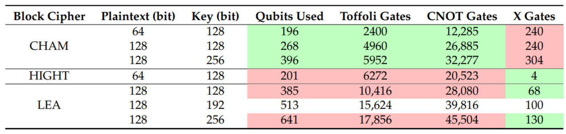
Grover on Korean Block Cipher
양자회로로 구현한 HIGHT 블록 암호

Slide 21
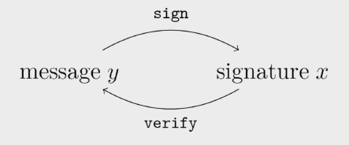
Multivariate 양자 내성 암호
특성 | 내용
개발자 | T. Matsumoto 그리고 H. Imai
개발 년도 | 1988
기반 어려움 | 다변수 다항식 문제
대표 프로토콜 | Rainbow→ NIST PQC Round3
일반적인 Signature scheme
verify(sign(message)) = message

Slide 22
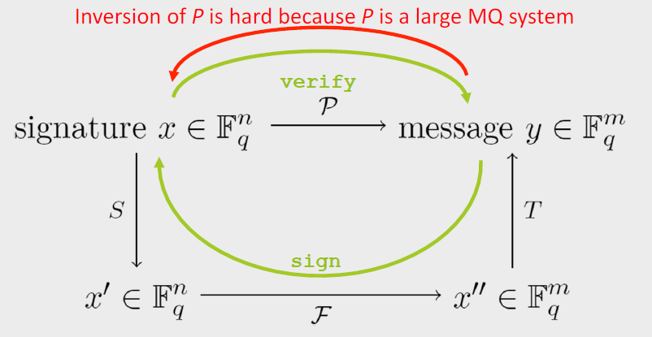
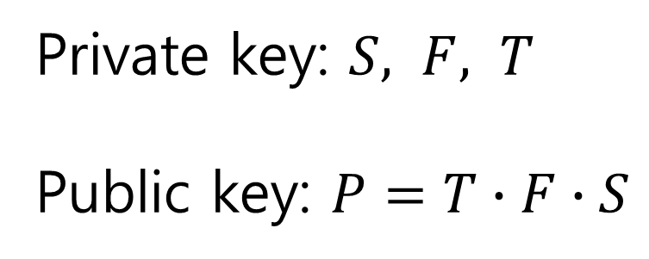
Multivariate 양자 내성 암호
메시지를 통해 서명값을 추출하는 것은 매우 어려움
Private key: $S, F, T$
Public key: $P=T∙F∙S$

Slide 23
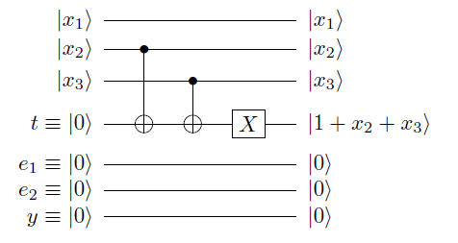
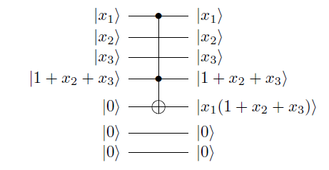
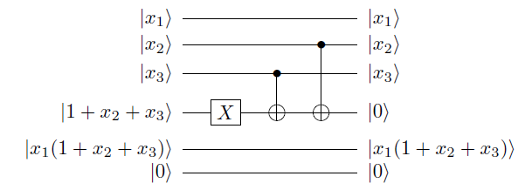
Grover on Multivariate
다중다항식: 양자 회로 최적화
Reversible gate

Slide 24
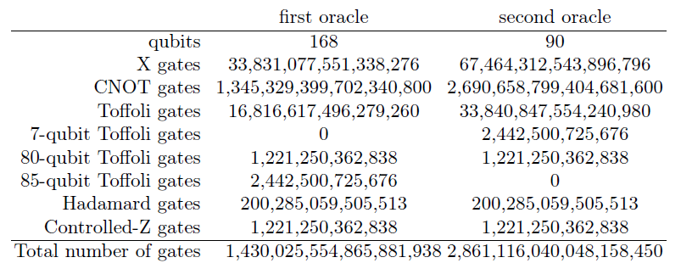
Grover on Multivariate
84개의 식 그리고 80개의 변수에 대한 예상치

Slide 25
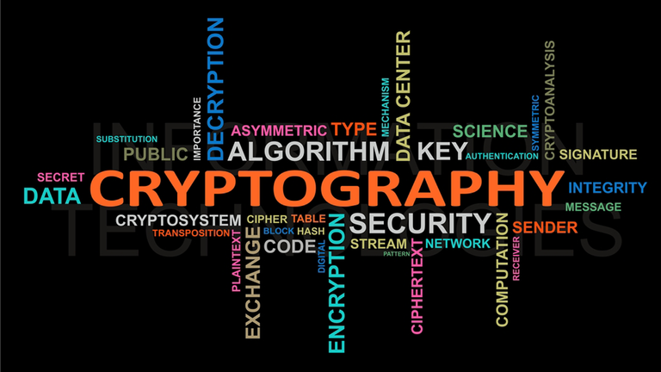
Notes:
https://www.electronicdesign.com/technologies/embedded-revolution/article/21132412/cryptographic-implementations-hardware-vs-software

Slide 26



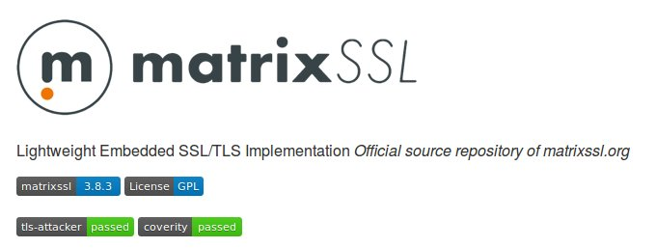
암호의 종류
알고리즘 | 기능 | 예시
대칭키 | 암호화 (운영 모드), 난수 생성기, 해시 연산 | ARIA, LEA, AES
비대칭키 | 키교환, 전자 서명 | ECC, RSA, PQC
해시 | 메시지 다이제스트, 난수 생성기 | LSH, SHA-2, SHA-3
난수 생성기 | 진짜 난수, 가짜 난수 | HW-RNG, DRBG

Slide 27

암호 구현?
수학적 안전성에 기반한 암호 알고리즘을
실생활에서 사용하는
다양한 사물인터넷 상에서 실현시키는 작업

Slide 28
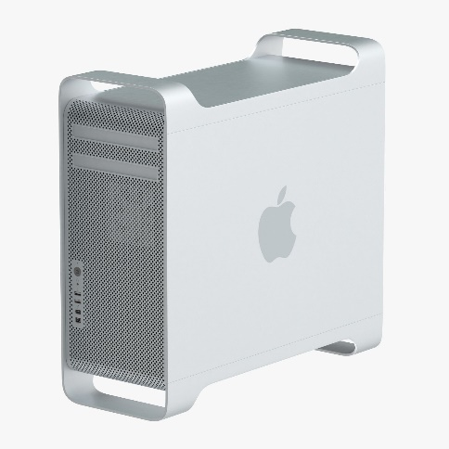
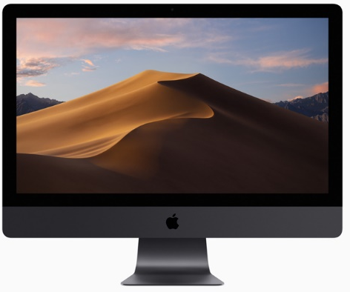
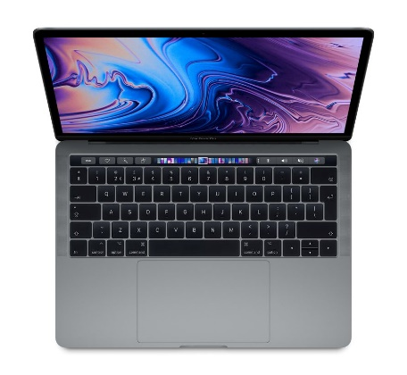





사물 인터넷의 분류
고성능 사물
저전력 사물

Slide 29
고성능 사물 VS 저전력 사물
 | Processor | Frequency | RAM/ROM | OS | 전원
Apple iPhone 11 Pro | 64-bit ARMv8-A | 2.26 GHz | 4GB/64GB | iOS | 하루
Apple Airpod | 32-bit ARMv6-M | 100 MHz | 128KB/1MB | RTOS | 일주일

Slide 30

연산 속도:
암호화 연산 가속화 (고성능/저전력)
코드 크기:
암호화 코드 최소화 (저전력)
램 사용량:
변수 및 사전 테이블 최소화 (저전력)
부채널 공격 방어:
Branch/Cache-free (고성능/저전력)

Slide 31


연산속도
느림
빠름
업데이트 용이성
좋음
나쁨

Slide 32
SW 기반 암호 구현
특징 | 내용
플랫폼 | 저전력, 고성능
구현 중점 | 속도, 코드 크기, RAM 크기
확장성 | C언어, 어셈블리
병렬 처리 | SIMD, SIMT, Superscalar
Crypto 가속기 | AES, SHA
부채널 방지 | Simple Power Analysis, Timing Attack, Fault Attack
TEE | Intel SGX, ARM Trustzone

Slide 33

최적화 암호 구현 첫걸음
암호 구현 첫걸음
암호 구조
프로그래밍 언어
플랫폼
벤치 마크

Slide 34
암호 구조
프로토콜 | SSL/TLS
C / Java / Python
Bottom-up
암호 모듈 | LEA, LSH, RSA, ECC
Top-down
어셈블리 / C / Java / Python
기본 연산자 | 덧셈, 뺄셈, 곱셈, 나눗셈

Slide 35




프로그래밍 언어
저급 언어
011001100011110
고급 언어

Slide 36

프로그래밍 언어 (64-비트 곱셈 연산 비교)
mul C0, A, B
umulh C1, A, B
어셈블리
C언어

Slide 37

플랫폼
지원하는 명령어 셋
SISD, SIMD, Integer, Floating, Crypto
레지스터의 수
일반 용도, 특수 용도
파이프라이닝
파이프라이닝 구조
메모리 크기
ROM과 RAM 크기

Slide 38
벤치마크
벤치마크의 목적
특정 프로그램 (암호)를 객관적인 지표 (구현 환경 및 기법)에 따라 성능 분석
벤치마크 플랫폼
객관성 증진과 테스트 용이성을 위해 개발
대표적인 벤치마크
벤치마크 | SUPERCOP | FELICS | pqm4 | OpenSSL
플랫폼 | Intel ARM | AVR MSP430 ARM Cortex-M3 | ARM Cortex-M4 | Intel ARM
암호 | 모든 암호 | 블록 암호 | 양자 내성 암호 | 모든 암호

Slide 39


벤치마크: SUPERCOP (https://bench.cr.yp.to/supercop.html)

Slide 40

맺음말
맺음말
지속적인 암호 구현 수요
암호 엔지니어 전문성 배양
암호에 대한
지속적인 관심

